Slide 1

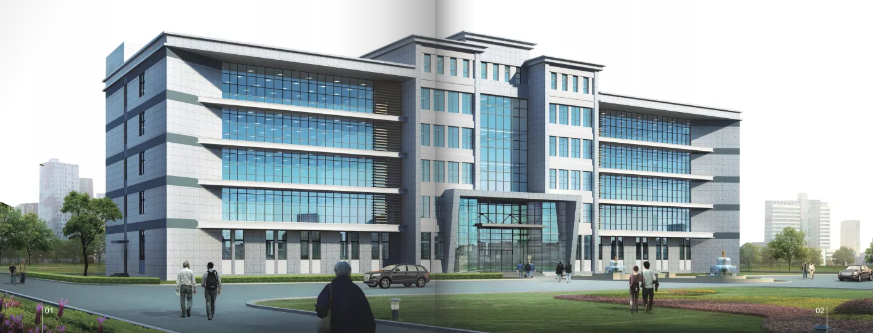
中国磁刺激技术缔造者和领导品牌 中国脑科学技术产业化领导者
Better life and deeper insights through our advanced brain technology
TMS学习汇报
汇报人：
周斌
日期：
2024/07
因为专注，所以专业 Focus on being professional
2024年7月

Slide 2
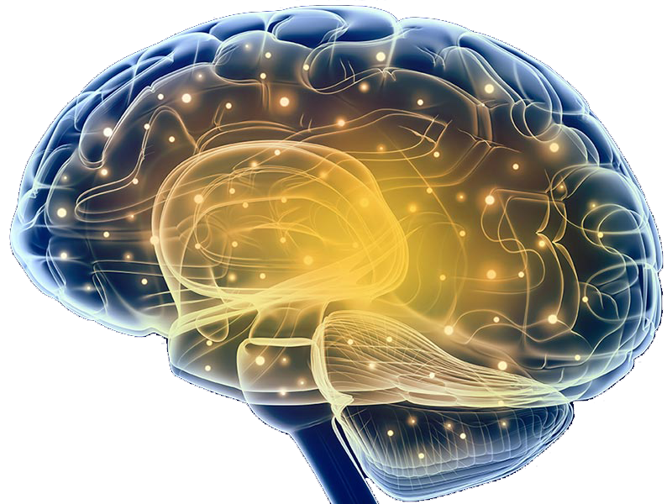
汇报目录
TMS
发展历史
TMS
作用机制及原理
TMS
技术组成
TMS
安全性
TMS
实操与应用
1
2
3
4
5

Slide 3

01
发展历史

Slide 4
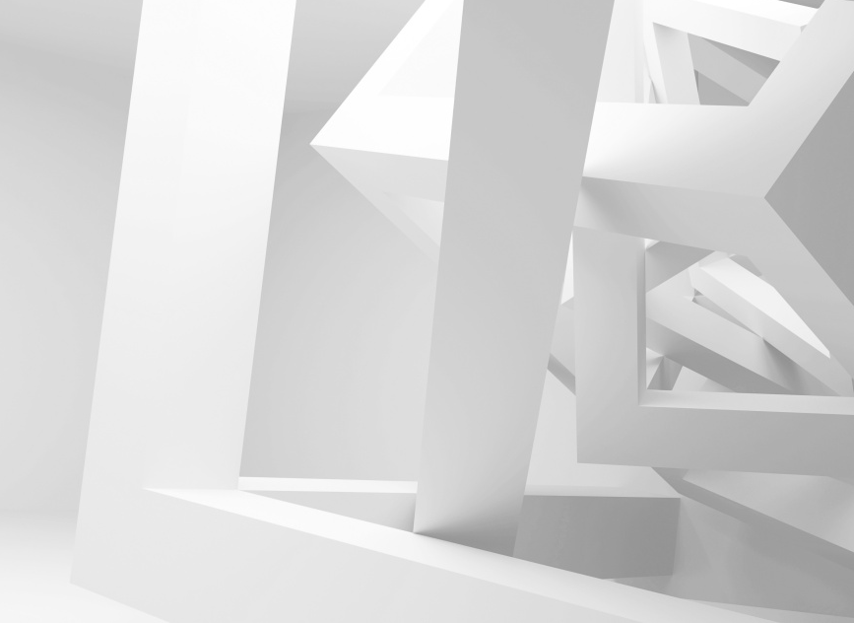


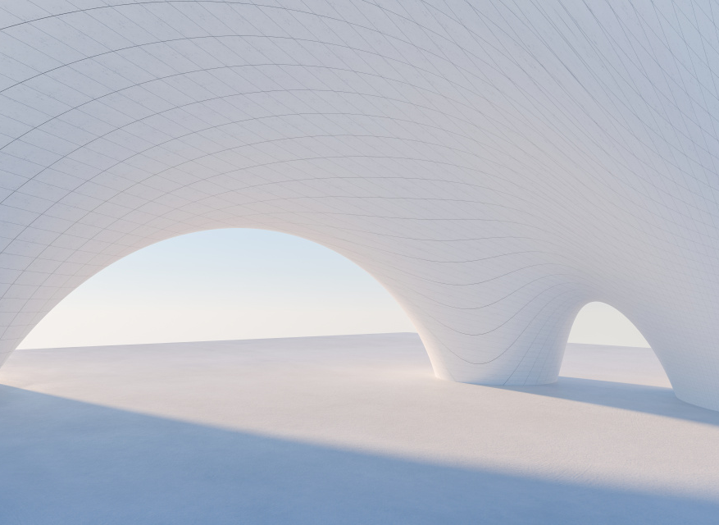


历史发展
01
02
03
04
05
06
07
08
1985年
1988年
1989年
2005年
2008年
2013年
2016年
2022年
世界第一台经颅磁刺激仪在英国Sheffield大学Barker团队诞生
廖家华团队研制出中国第一台经颅磁刺激仪，日本九州大学的上野制作出8字线圈
美国Cadwell公司实现1hz的刺激频率，rTMS诞（动物用）
华科依杰与华中科技大学合作研制中国第一台5hz的rTMS
依瑞德研发惰性液态内循环冷却系统CCY经颅磁刺激，频率达100hz
以色列推出深部线圈
依瑞德推出国内首款成对刺激设备（单拍成对、双拍成对）
依瑞德推出国内首款深部刺激线圈以及国内首款磁休克设备

Slide 5
02
机制及原理

Slide 6
机制与原理
定义：经颅磁刺激作为一种无创、无痛的神经调控工具，主要基于法拉第电磁感应定律，其原理为电刺激脉冲产生，使放置于头皮的磁刺激线圈产生垂直方向的磁脉冲，磁脉冲穿透颅骨，在大脑皮质产生感应电流。当感应电流超过局部神经组织的兴奋阈值时，大脑神经细胞发生去极化进而产生一系列生理学变化。
物理学原理：
法拉第电磁感应原理
生理学原理

Slide 7
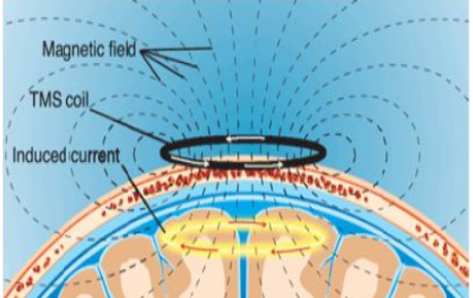
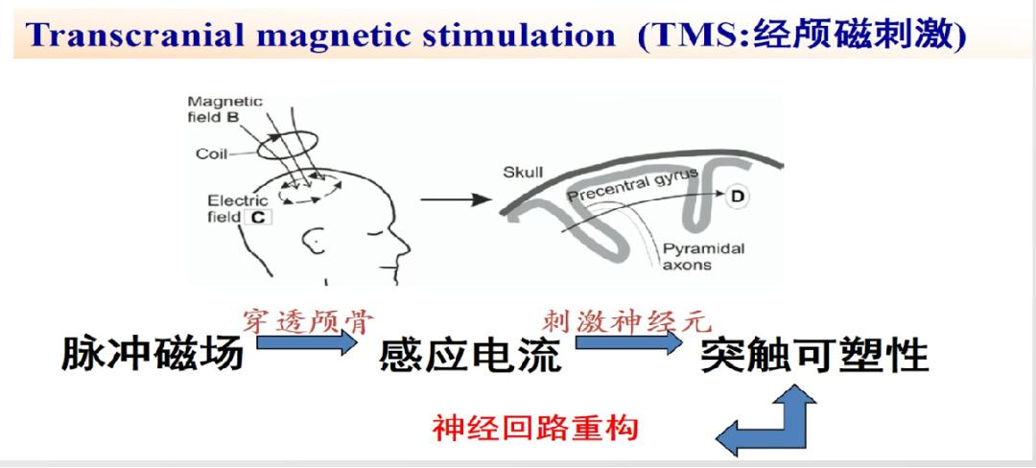
机制与原理
刺激线圈突变电流
磁场
无衰减
穿透颅骨
感应电流
（几十到几百微安）
神经细胞
刺激
Notes:
理解无衰减的含义

Slide 8
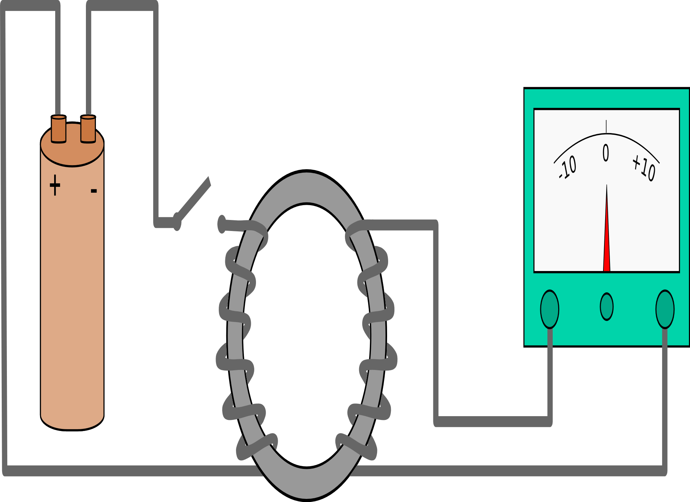
机制与原理
法拉第电磁感应原理
磁场中的一个闭合道题回路的磁通量发生变化时，回路中就产生了感应电流。
感应电流发生：变化中的电流；变化中的磁场；运动中的稳恒电流；运动中的磁铁；运动中的导线。

Slide 9
机制与原理
法拉第电磁感应原理
磁场穿透颅骨时的无衰减：
高磁场强度；颅骨（软组织）磁导率较高；有效的磁场方向和位置控制。
Notes:
光、电、热（声波）

Slide 10
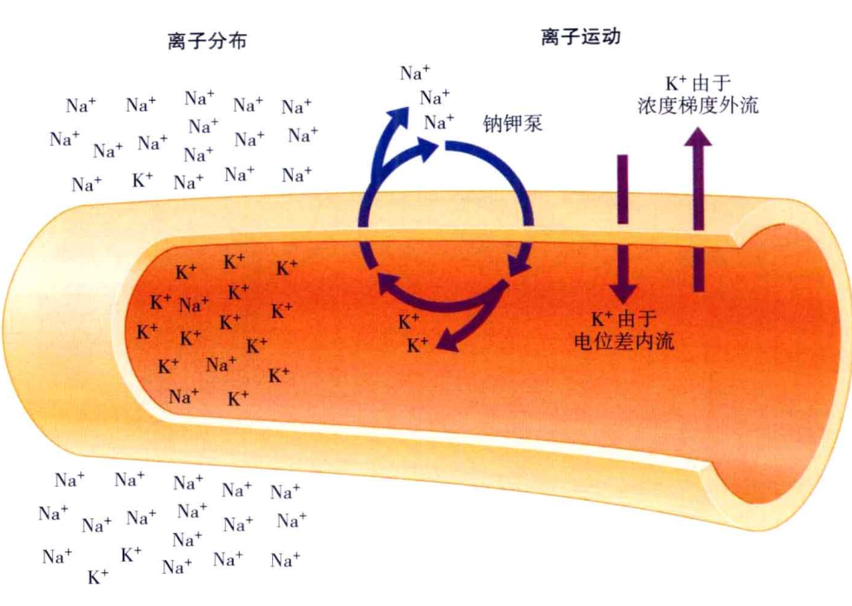
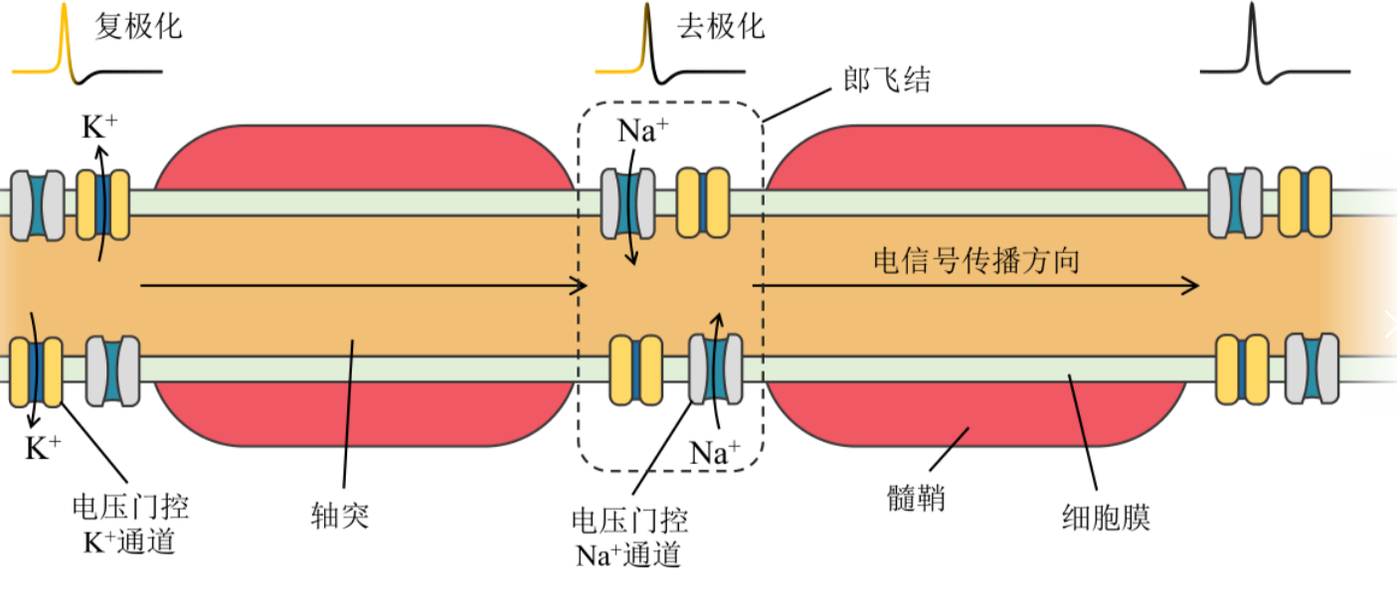
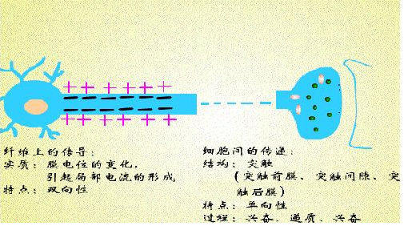
机制与原理
生理学原理
神经冲动—信息传递的基础
静息电位
内负外正
运动电位
外正内负
分子基础：电压门控通道
信息的传递
电信号-化学信号
Notes:
电压门控通道是tms产生感应电流，从而产生动作电位基础。

Slide 11
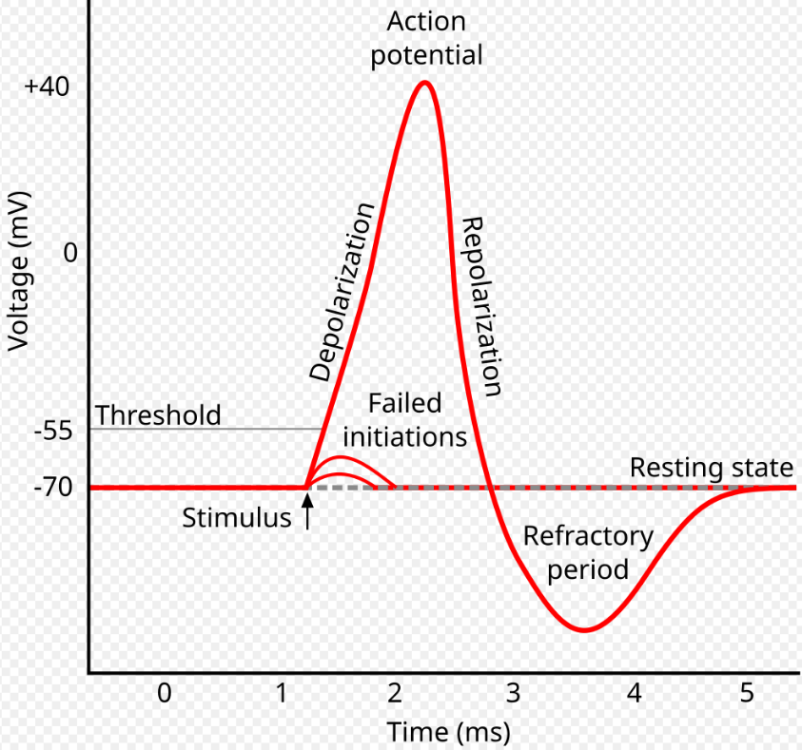
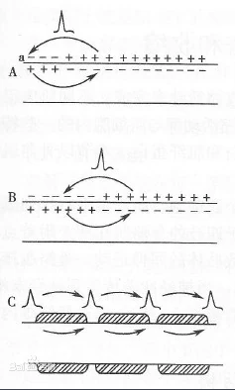
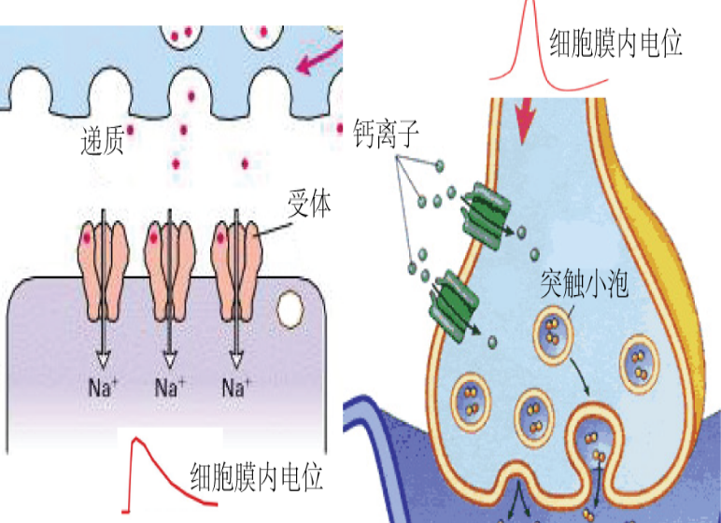
机制与原理
电传递
化学传递
（GABA、NMDA、5-羟色胺、去甲肾上腺素等）
Notes:
神经元信号的传递分为电传递和化学传递。去极化能够诱发动作电位，而超极化时钠离子通道失活，此时并不会影响到静息电位，因此总的来说保持着诱发状态。

Slide 12
机制与原理
影响机制
调节大脑皮层兴奋性（突触可塑性）
调节局部脑血流量
调节脑源性神经营养因子的分泌
调节神经递质的释放

Slide 13
机制与原理
调节大脑皮层兴奋性（突触可塑性）
突触：两个神经元之间或神经元与效应器细胞之间相互接触、并借以传递信息的部位。
突触可塑性：神经细胞间的连接，即突触，其连接强度可调节的特性。在内因或外因刺激作用下,神经元突触在功能、结构形态或数目上可发生较为持久的变化,导致其传递效能随之发生改变,从而使神经环路发生适应性变化。
赫布可塑性：突触前神经元向突触后神经元的持续重复的刺激，可以导致传递效能的增加；
稳态可塑性：负反馈机制，维持神经元活动的稳定状态；
再可塑性：高层次的可塑性，基于一个前期刺激后，这个前期刺激能够持续存在，从而引起长时程增强/抑制变化。
Notes:
再可塑性是离线调制的重要基础；赫布可塑性是在线可塑性的重要基础。

Slide 14
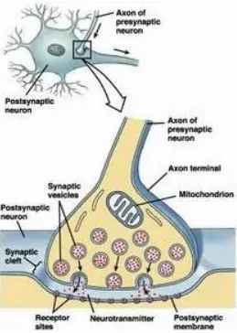
机制与原理
调节大脑皮层兴奋性（突触可塑性）
长时程增强：发生在两个神经元信号传递中的一种持久的增强现象；
长时程抑制：与前者相反，这是一种持久的减弱现象。
rTMS频率 | 效果
低频（≤1 Hz） | LTD，降低皮层兴奋性
高频（>1 Hz） | LTP，增加皮层兴奋性
Notes:
基于突触可塑性，产生LTP和LTD效应。

Slide 15
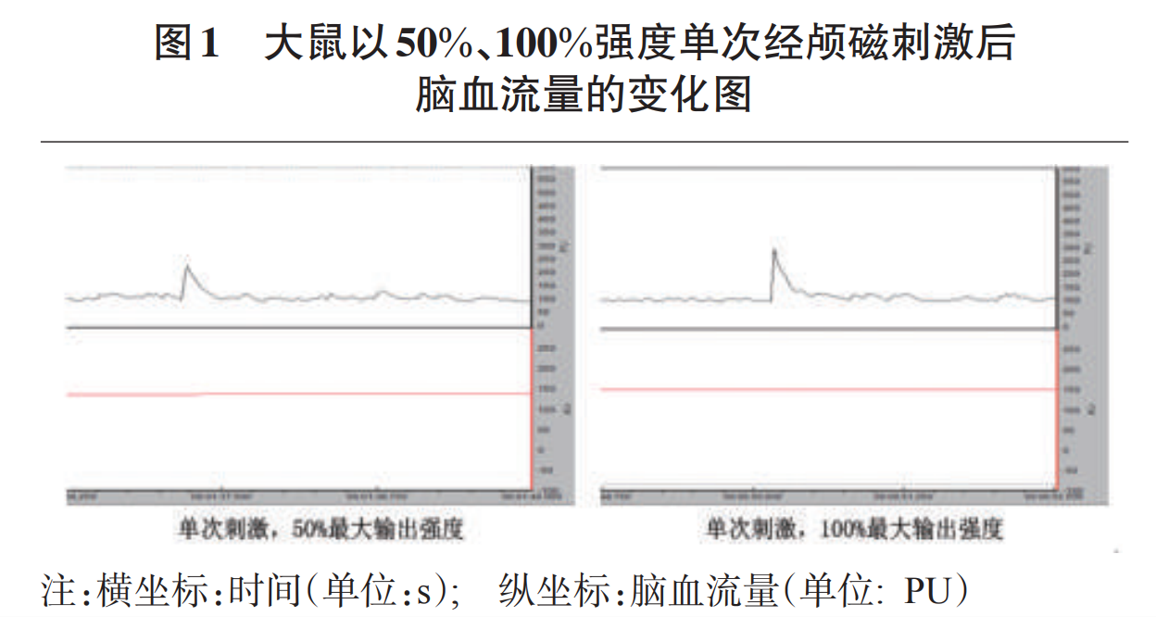
机制与原理
调节局部血流量：
TMS能对皮质局部代谢水平和脑血流有着调节作用，可使局部脑血流和血流速度增加，有利于神经细胞的生长，形成新的树突和轴突。

Slide 16
机制与原理
脑源性神经营养因子：
brain-derived neurotrophic factor，BDNF：大脑中最为丰富的蛋白质，在脑部可以促进神经元的生长，也能促进大脑神经突触的成形。BDNF与TrkB结合后对中枢神经系统损伤和可塑性发挥着重要作用。
作用：
增加突触可塑性，影响LTP；
促进神经发生尤其是海马的神经发生；
促进细胞生存的作用。
低频或高频rTMS均可调节BDNF-TrkB信号通道
低频和高频rTMS均对NMDA受体起着调控作用
Notes:
NMDA全程为N-甲基-D-门冬氨酸受体，它在LTP中有着重要的作用。这是谷氨酸受体，谷氨酸是一种兴奋性神经递质，对学习能力有着重要的作用。
低频rTMS的影响可能更多体现在GABA氨基丁酸相关。
BDNF可以促进NMDA的激活，从而影响到突触的可塑性表现。

Slide 17
机制与原理
调节神经递质的释放：
去甲肾上腺素、5-羟色胺以及多巴胺等。
有研究表明：rTMS可以促进PSD（卒中后抑郁）患者纹状体及海马释放更多的多巴胺、去甲肾上腺素、5-羟色胺等神经递质，在调控神经递质含量的同时降低每个单位大脑皮质去甲肾上腺素能受体的数量，使下丘脑突触后膜5-羟色胺受体敏感性削弱，从而缓解抑郁情绪。
NMDA的调控也能体现出对神经递质释放的影响。

Slide 18
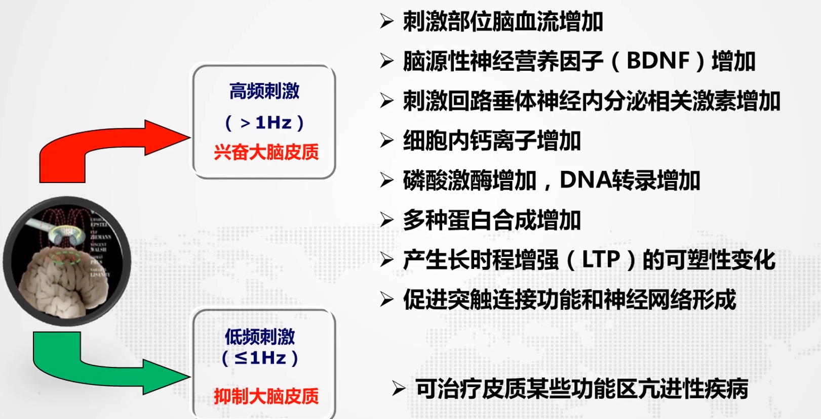
机制与原理

Slide 19
机制与原理
思考：
在刺激强度相同的情况下，在单个刺激表现相同的情况下，频率的差异为什么会导致效果的相反？
从宏观角度出发，是否由于外界节律性刺激与神经元自发活动发生交互？
Notes:
大脑本身是一个黑匣子，它不是自明的系统。在刺激强度相同下发生的刺激，只是频率发生改变，如何能够引起不同生理机制的变化方向性差异？

Slide 20
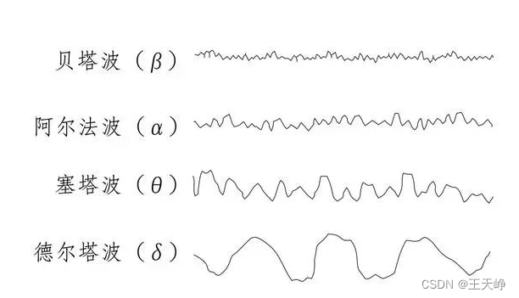
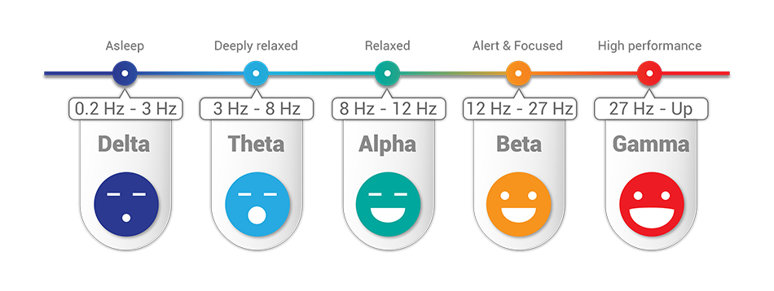
机制与原理
神经元自发活动：在没有外部刺激的条件下，神经元自发产生的动作电位变化。
神经震荡：中枢神经系统中存在的一种节律性，或是重复性的神经元活动。神经组织可以通过多种方式产生振荡，这种振荡主要是靠单个神经元或者神经元之间的相互作用引发。神经震荡在突触形成中扮演着有意义的角色。

Slide 21
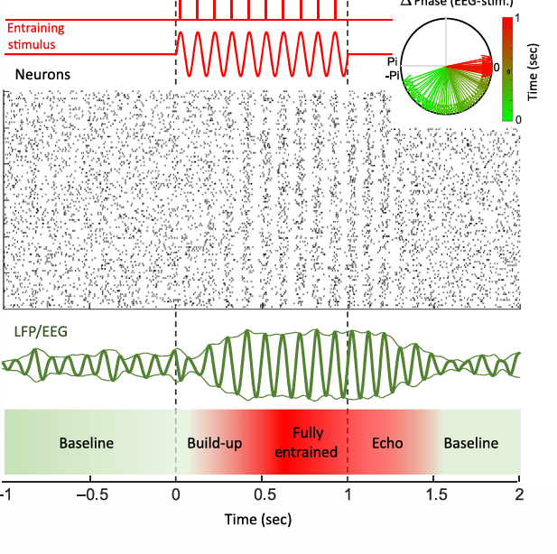
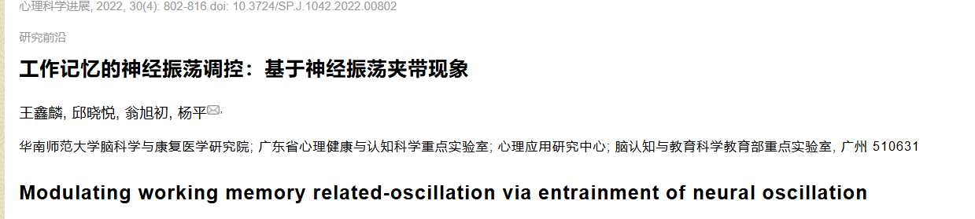
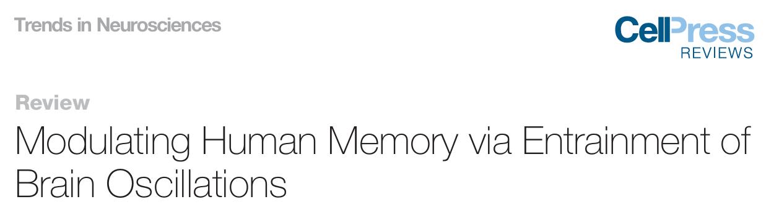
机制与原理
神经震荡夹带效应：外界的节律性刺激可引起大脑相应脑区同步的神经振荡活动, 使大脑内部的神经振荡与外界节律性刺激产生相位锁定, 实现大脑神经振荡与外界节律性刺激的同步化。
rTMS低频对应神经震荡Delta波。
反思：
神经科学研究中还原论与演化论思维模式切换
Notes:
22年发表的一篇综述从神经震荡调控，包括rTMS和tacs等节律性神经调控手段分析神经调控对工作记忆的影响。
文章中列出除delta波以外所有波段，即4Hz以上的神经调控在工作记忆上均有着提升效果。
由此，不同频率的外部调控能够诱发出不同的神经震荡表现，这些不同的神经震荡表现意味着不同的认知表现，同时在突触的神经递质表现上在低频的delta波的gaba氨基丁酸增加，这与低频rtms的效果抑制。
通过神经震荡夹带现象，我们似乎可以推论在低频rTMS中频率越低，tms的抑制功能越好，例如0.5hz优于1hz。
但实际情况并非如此，我们还要考虑到神经震荡范围的一般性问题，例如delta波更多是集中在1-3hz之间，而低于1hz在正常人中只有深度睡眠阶段可能出现，同时rtms中我们通常会把大于1hz作为高频刺激，但有研究表明2hz也有抑制作用，且和0.5hz类似，没有1hz有效性高。
因此综合上述情况，我们需要综合普遍性，1hz能够更好地对应放松时刻的神经震荡频率，此时在低频干预效果中最好。

Slide 22
03
技术组成

Slide 23
技术组成
技术特点
常规技术
相关参数

Slide 24
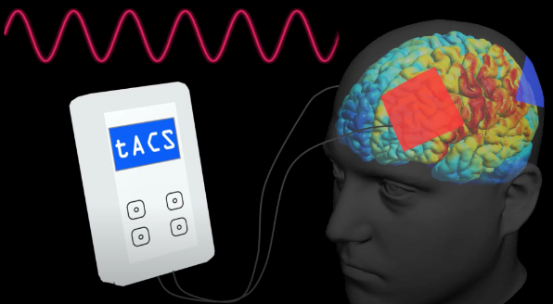
技术组成
技术特点
深度：皮质1.5-3cm，深部线圈可以刺激到7-8cm深度；
面积：常规2cm²，不同线圈刺激面积有差异；
低频（≤1hz）：抑制皮层兴奋；
高频（>1hz）：促进皮层兴奋。
技术对比（对比常规电刺激）
头皮、骨膜等组织与脑细胞在电刺激中为串联模式，而在TMS中为并联模式；
头皮、骨膜等组织的阻抗较大在电刺激中能量消耗更大，有一定副作用，而TMS中由于并联模式，副作用较小。

Slide 25
技术组成
常规技术：
刺激模式 |  |  | 应用
spTMS |  |  | 电生理检查：运动阈值（MT）、运动诱发电位（MEP）、中枢运动传导时间（CMCT）、绘制脑功能图谱
ppTMS |  |  | 重复成对TMS（r-pTMS）调节皮质兴奋性，达到LTP\LTD的治疗作用; ppTMS检测皮质神经兴奋与抑制，皮质间传导和功能完整性；双拍成对
rTMS | 常规rTMS |  | 低频rTMS(≤ 1Hz)抑制神经活动；高频rTMS（>1Hz）兴奋神经活动
 | 模式化rTMS | cTBS | 抑制
 |  | iTBS | 兴奋

Slide 26
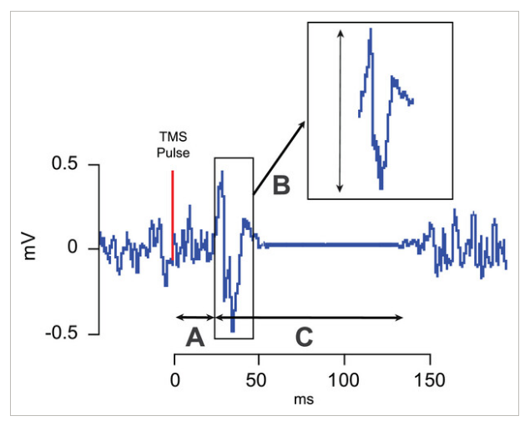
技术组成
spTMS：
运动诱发电位MEP
潜伏期（A）、幅值（B）、波形
运动阈值
静息运动阈值（RMT）
活动运动阈值（AMT）
静息期（C）

Slide 27
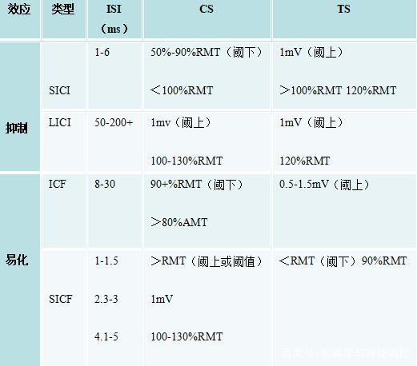
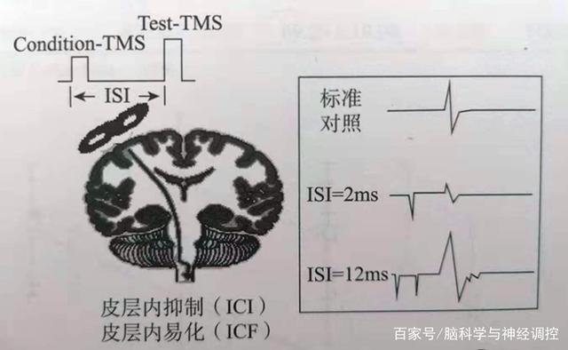
技术组成
ppTMS
刺激模式：每次锁时成对脉冲，两个脉冲间隔在1000ms以内。可分为单拍成对和双拍成对，前者刺激相同位置，后者刺激不同位置；
刺激类型：前一个刺激为条件刺激，为阈下刺激，后者为测试（实验）刺激，为阈上刺激；
作用：可用于检测皮质内抑制/易化以及半球间抑制功能的异常。

Slide 28
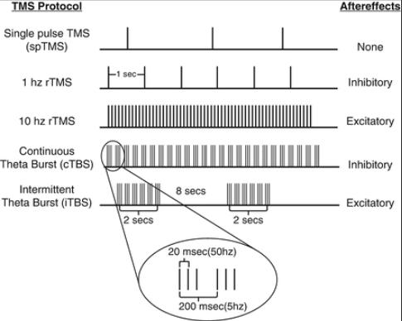
技术组成
rTMS
刺激模式：按照一定规律重复脉冲刺激
分类：常规rTMS和模式化rTMS
常规rTMS：高频（兴奋）和低频（抑制）
模式化rTMS：
cTBS（抑制）和iTBS（兴奋）
θ爆发刺激，丛间5hz，丛内50hz

Slide 29
技术组成
单脉冲TMS
低频rTMS
高频rTMS
cTBS
iTBS

Slide 30
技术组成
相关参数
刺激部位：刺激靶点，测量MT时靶点为M1运动皮层；
刺激强度：磁场输入强度，一般采用80%-120%的运动阈值作为治疗强度。磁刺激仪的磁场强度不能低于1T；
刺激频率：单位时间内脉冲个数，≤1hz为抑制刺激，>1hz为兴奋刺激。TBS中丛间频率为5hz，丛内频率为50hz；
刺激时间：s为单位，指重复单位中刺激输出的时间，标准cTBS为40s，iTBS为2s；
刺激间隔：s为单位，指一个重复单位中没有刺激输出的时间，标准cTBS没有间隔，iTBS为8s；
重复次数：完成一次rTMS中重复单位出现的次数；
治疗时间：完成一次rTMS所花费时间；
总脉冲数：完成一次rTMS所有脉冲的个数，一般推荐在1000-2000左右。

Slide 31
技术组成
刺激线圈
标准线圈：圆形、八字形
圆形：刺激面积大、强度高，更容易引起运动诱发电位，用于常规检查和治疗；
八字：刺激面积小、深度较浅、但聚焦，一般用于科研和定位要求较高的情况。
特殊线圈：帽形、双锥形、H形、多叶形、长方形、动物线圈、椭圆形线圈
双锥形：局部刺激强度大、深度大，但聚焦性不如8字；
H线圈：磁场向量叠加后的单点聚焦，深度大，刺激范围广，但灵活性较差；
带铁芯的线圈：输出磁场利用率高，发热较少，但输出强度受限，聚焦性一般，重量较大。
伪线圈：改变线圈刺激角度或刺激距离作为伪刺激对照。

Slide 32
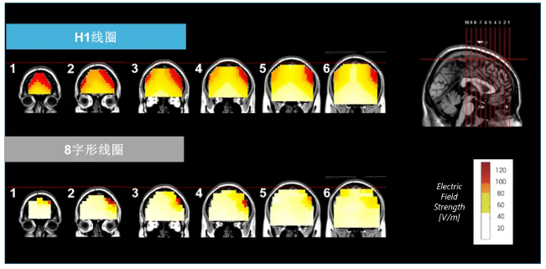
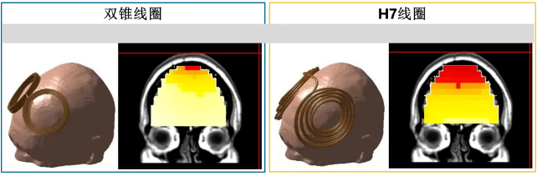
技术组成

Slide 33
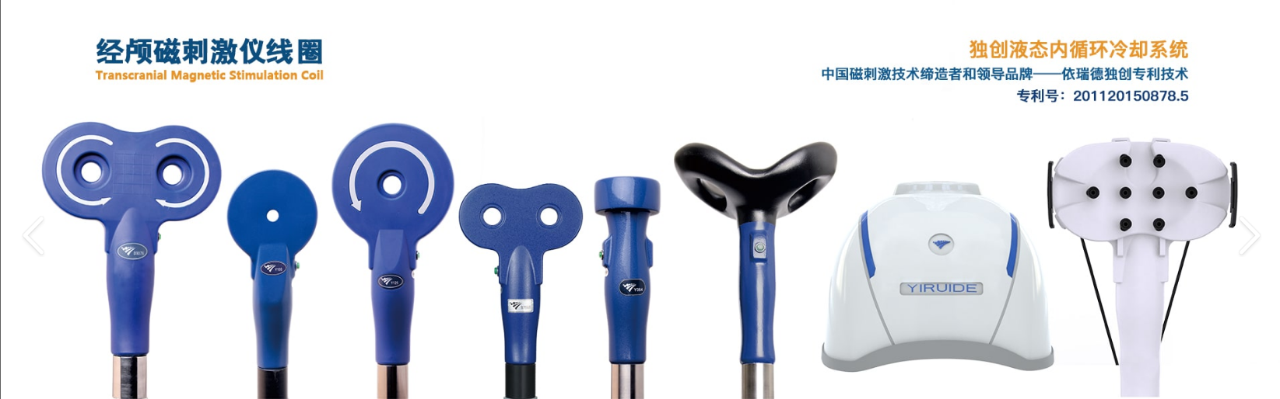
技术组成

Slide 34
04
安全性

Slide 35
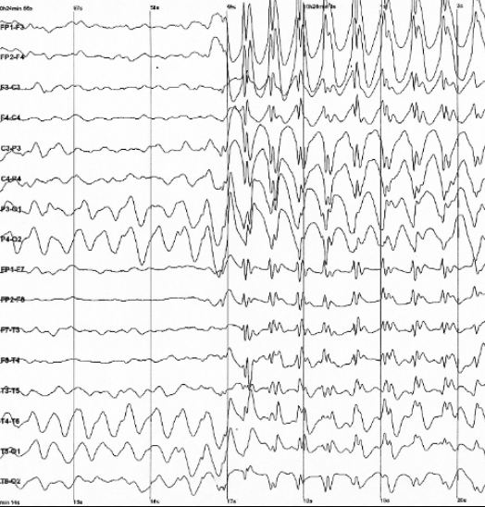
安全性
危险因素：
癫痫
听力
认知
总体来说，TMS技术在上述表现上可能性较低，但在治疗过程中需要积极关注。

Slide 36
安全性
TMS电磁物理的安全性
发热：单脉冲刺激下热效应小于0.1℃；
磁力和磁化：脉冲磁场对颅内植入物的作用力，使其产生移位；
感应电压：强脉冲磁场诱发附件导线和电子设备中较高电压。
禁忌和注意事项
绝对禁忌：头颅内存在金属植入物，心脏起搏器、耳蜗植入者、颅内压增高者不能接受TMS；
诱发癫痫风险：
刺激方案：新刺激方案；常规方案但参数设置不合理；
患者病种：癫痫病史；脑损伤；服用降低癫痫发作阈值药物；睡眠剥夺、醉酒、过度疲劳者。
风险增加或不确定因素：颅内存在电极者；怀孕；严重或近期患有心脏病人群。

Slide 37
安全性
MST磁休克技术与ECT电休克技术
技术 | 参数 | 副作用
MST | 100%输出，25-100Hz，单串脉冲持续10s | 癫痫发作可能性更低，认知损伤更低，但治疗周期较长
ECT | 50-800mA，通电2-3s | 癫痫发作可能性更高，认知损伤更大，但治疗周期更短

Slide 38
05
实操与应用

Slide 39
实操与应用
MEP运动诱发电位测量
MT运动阈值测量
TMS应用

Slide 40
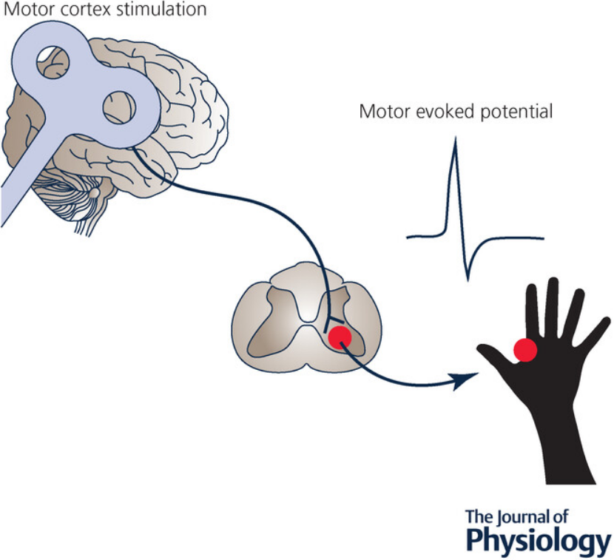
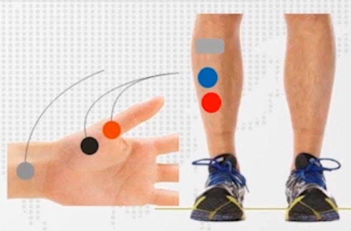
实操与应用
MEP：应用电或磁刺激皮层运动区产生的兴奋通过下行传导径路，使脊髓前角细胞或周围神经运动纤维去极化，在相应肌肉或神经表面记录到的电位。
潜伏期（A）、幅值（B）、波形
作用：可用于检测运动神经系统的完整性；可用于测定TMS刺激中运动阈值。
方法：
1、连接采集运动诱发电位导线
2、确定刺激部位
3、调节刺激强度，观察波形数值确定阈值

Slide 41
实操与应用
MT
静息运动阈值（RMT）
测量方法：
靶肌完全处于放松下，10次中5次产生大于50μV；
活动运动阈值（AMT）
测量方法：
让靶肌轻微收缩（10-20%），10次中5次产生大于50μV。
RMT≈1.2*AMT

Slide 42
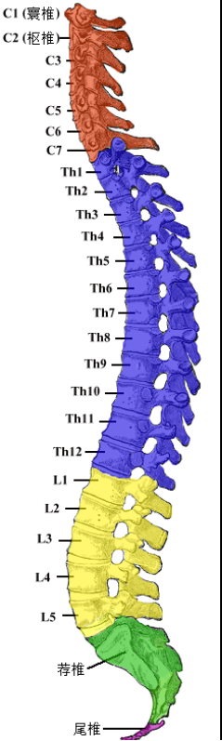
实操与应用
中枢运动传导时间
皮层刺激引起肌肉收缩的潜伏期减去C7处刺激至肌肉收缩的潜伏期。
可用于检查皮质脊髓束的损伤情况。
皮质静息期（C）：
作用：可用于长持续皮层兴奋性和抑制性中间神经元活性。
测量：靶区肌肉收紧，如拇指展肌收紧，刺激运动皮层，
收集到C段信号。

Slide 43
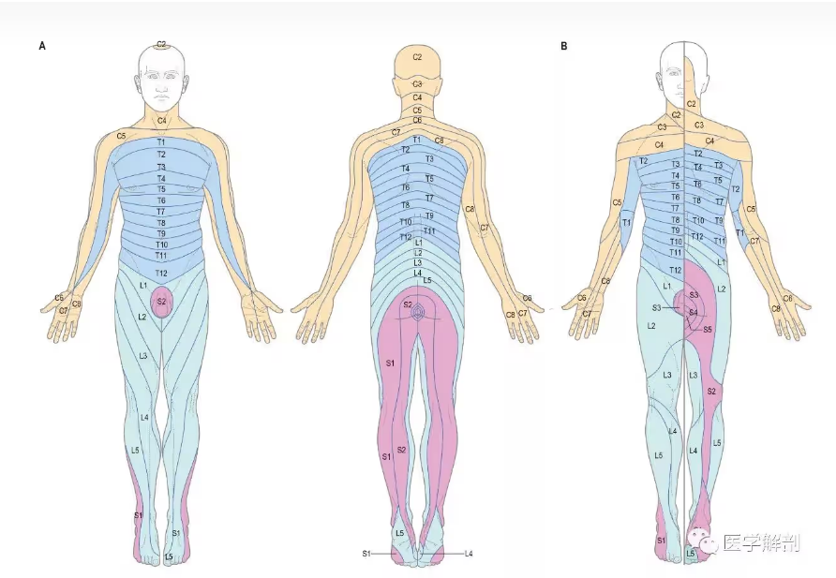
实操与应用

Slide 44
实操与应用
同侧静息期ISP
刺激一侧皮层使得同侧上肢处于等张收缩的靶肌肌电活动短暂静息。
胼胝体将TMS诱发的皮层冲动传导至对侧运动皮层，产生经胼胝体抑制。
可用于衡量半球间抑制功能的表现，该功能在脑卒中后运动功能恢复有着重要意义。
Notes:
等张收缩是对外部做功了，发生位移的肌肉收缩。

Slide 45
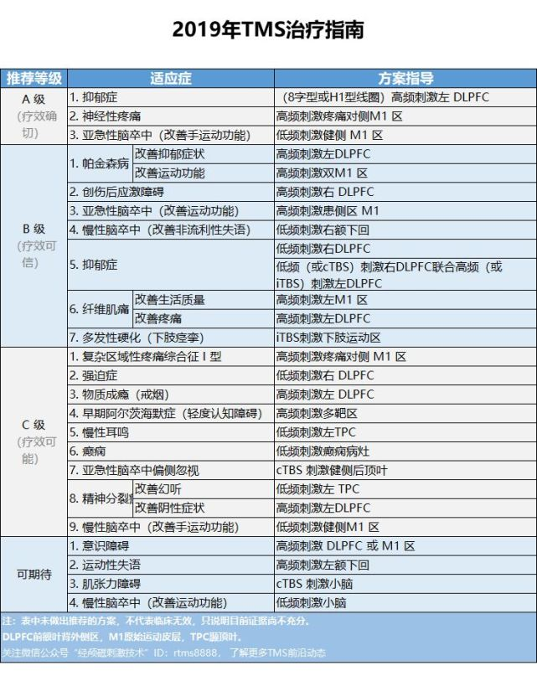
实操与应用
抑郁症
脑卒中后
抑郁
特发性震颤
焦虑症
阿尔茨海默
遗传性脊髓小脑共济失调
躯体形式
障碍
血管性
认知障碍
神经病理性疼痛及偏头痛
睡眠障碍
帕金森
癫痫
脑梗死后
运功障碍
梅杰综合征

Slide 46
实操与应用
病种 | 刺激靶区 | 刺激频率 | 脉冲总数 | 治疗次数
抑郁症 | LDLPFC | 10HZ或iTBS | 1500-3000 | 20-40
 | RDLPFC | 1HZ | 1500-2100 | 20-40
焦虑症 | RDLPFC | 1HZ或cTBS | 1200-1500 | 20-40
睡眠障碍 | RDLPFC | 1HZ或cTBS | 1200-1600 | 20-30
脑梗死后运动障碍 | M1区 | 10HZ或iTBS | 1200-1800 | 20-30
脑卒中后抑郁 | RDLPFC | 1Hz或cTBS | 1500-2100 | 20
 | LDLPFC | 10Hz或iTBS | 1500-3000 | 20-30
阿尔茨海默症 | 多靶区（Pz、Broca区、Wernike区、DLPFC等） | 10Hz | 1500-1800 | 20-40
 | lDLPFC | 10Hz或iTBS | 1500-1800 | 20-40

Slide 47
实操与应用
病种 | 刺激靶区 | 刺激频率 | 脉冲总数 | 治疗次数
血管认知障碍 | DLPFC | 高频居多 | \ | \
帕金森 | M1区或SMA | 1Hz | 1500-1800 | 20-40
梅杰综合症 | 小脑 | 1Hz | 1500-1800 | 20-30
 | 患侧头面运动区 | 1Hz | 1500-1800 | 20-30
特发性震颤 | 小脑 | 1Hz | 1200-1600 | 20-30
综合而言，TMS刺激模式选择与脑区异常激活方向相关，与这类方向形成对抗，以恢复到正常水平。

Slide 48
END

